Slide 1
Проект “Энергетический оракул”
4sPHEEN
Предиктивная аналитика энергопотребления в сети
Выполнили:
Кириллов Владимир
Выдай Даниил
Рябов Михаил
Михеева Елизавета
11 А класс
Вид ИИП – Практико-ориентированный

Slide 2
4sPHEEN
АКТУАЛЬНОСТЬ
Необходимость точных предсказаний потребления для удешевления закупки
Крупные потребители и сетевые компании
закупают электроэнергию на оптовом рынке.
Из его подвидов самым дешевым является рынок
“на сутки вперед”, особенностью которого
является необходимость предоставлять
потребление по часам
на следующий день.
РЫНОК ЭЛЕКТРОЭНЕРГИИ
ОПТОВЫЙ РЫНОК
РЫНОК РЕГУЛИРУЕМЫХ ДОГОВОРОВ
РЫНОК НА СУТКИ ВПЕРЕД
РОЗНИЧНЫЙ РЫНОК
БАЛАНСИРУЮЩИЙ РЫНОК
РЫНОК СВОБОДНЫХ ДОГОВОРОВ

Slide 3
4sPHEEN
ПРОБЛЕМАТИКА ПРОЕКТА
Отсутствие оптимальных решений для большинства покупателей
На данный момент не все оптовые покупатели электроэнергии обладают эффективным решением по аналитике будущего потребления, чтобы экономно закупать энергию, что также негативно сказывается и на поставщиках, так как любая переработка энергии никак не накапливается, а просто “уходит в землю”

Slide 4
4sPHEEN
ЦЕЛИ И ЗАДАЧИ ПРОЕКТА
Цель: создать программу, предсказывающую потребление электроэнергии
Задачи:
Выяснить факторы, наиболее влияющие на объем потребления
Заполнить датасет дополнительными данными
Организовать и нормализовать датасет начальных данных (датасет – таблица, база данных)
Изучить методы и алгоритмы машинного и глубокого обучения
--------------------- БЛОК 1 ---------------------
Создать несколько моделей работающих на разных алгоритмах
Протестировать модели
Сравнить их, и выбрать лучшую
--------------------- БЛОК 2 ---------------------
Создать внутреннюю рабочую составляющую сайта
--------------------- БЛОК 3 ---------------------
Создать дизайн сайта и сделать его верстку
--------------------- БЛОК 4 ---------------------
Выяснить экономические эффекты проекта, выполнить расчеты и посчитать прибыль
Нулевой блок задач распределяется на всех членов команды

Slide 5
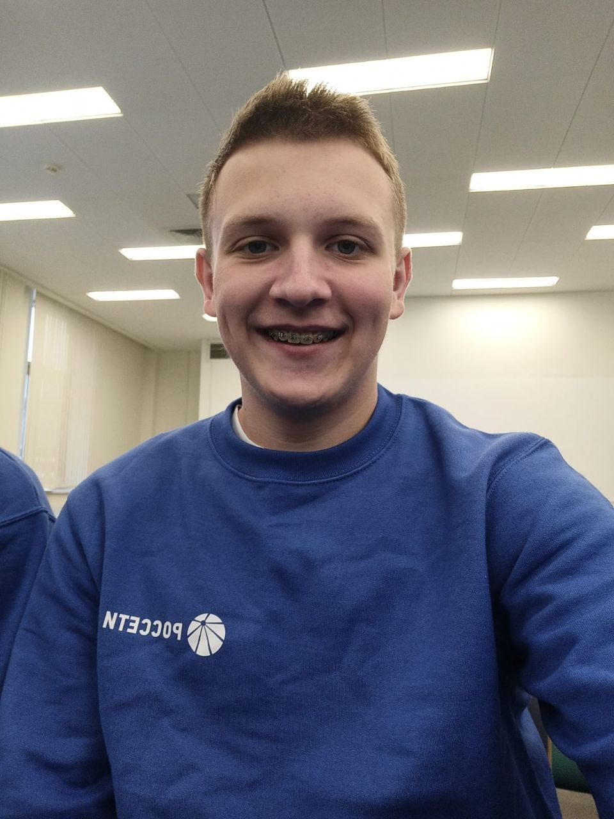
4sPHEEN
НАША КОМАНДА . РАСПРЕДЕЛЕНИЕ ОБЯЗАННОСТЕЙ
Кириллов Владимир Сергеевич
ML-разработчик, datascientist
Отвечает за первый блок задач.
Должен разработать модель, предсказывающую потребление на некоторый срок будущего с максимальной точностью

Slide 6
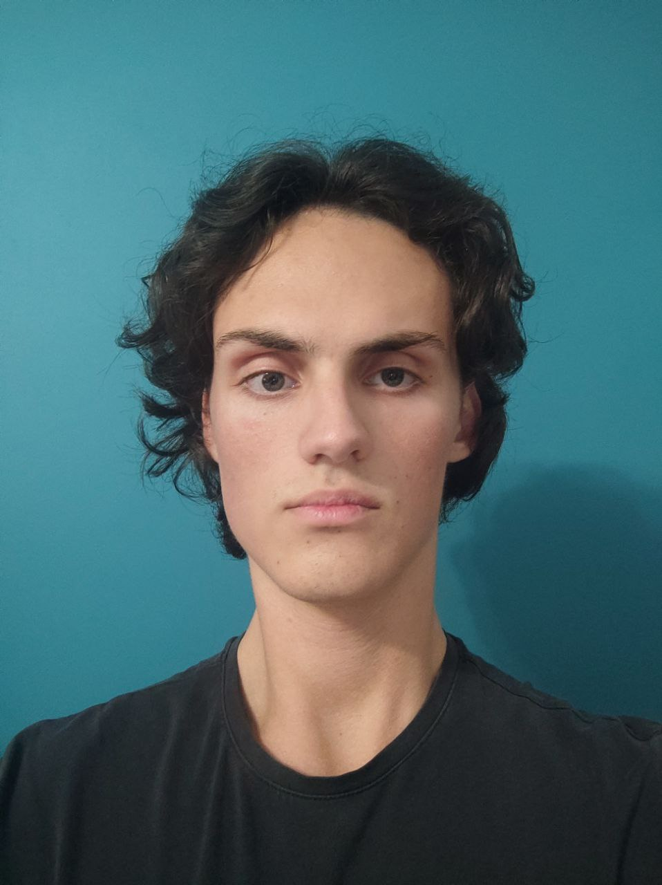
4sPHEEN
НАША КОМАНДА . РАСПРЕДЕЛЕНИЕ ОБЯЗАННОСТЕЙ
Выдай Даниил Геннадьевич
Back-end разработчик. Лицо нашей команды
Отвечает за второй блок задач.
Должен разработать “начинку” сайта, подключить к нему работающую модель, добавить автоматическую обработку данных

Slide 7
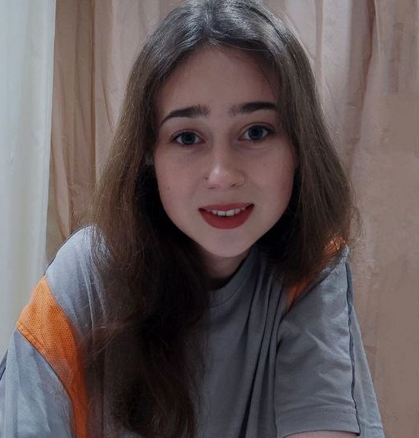
4sPHEEN
НАША КОМАНДА . РАСПРЕДЕЛЕНИЕ ОБЯЗАННОСТЕЙ
Михеева Елизавета Андреевна
Front-end разработчик и дизайнер
Отвечает за третий блок задач.
Должна создать графический интерфейс, разработать дизайн, а также сверстать сам сайт. Ответственна за общение с клиентами и продвижение продукта в рыночной среде.

Slide 8
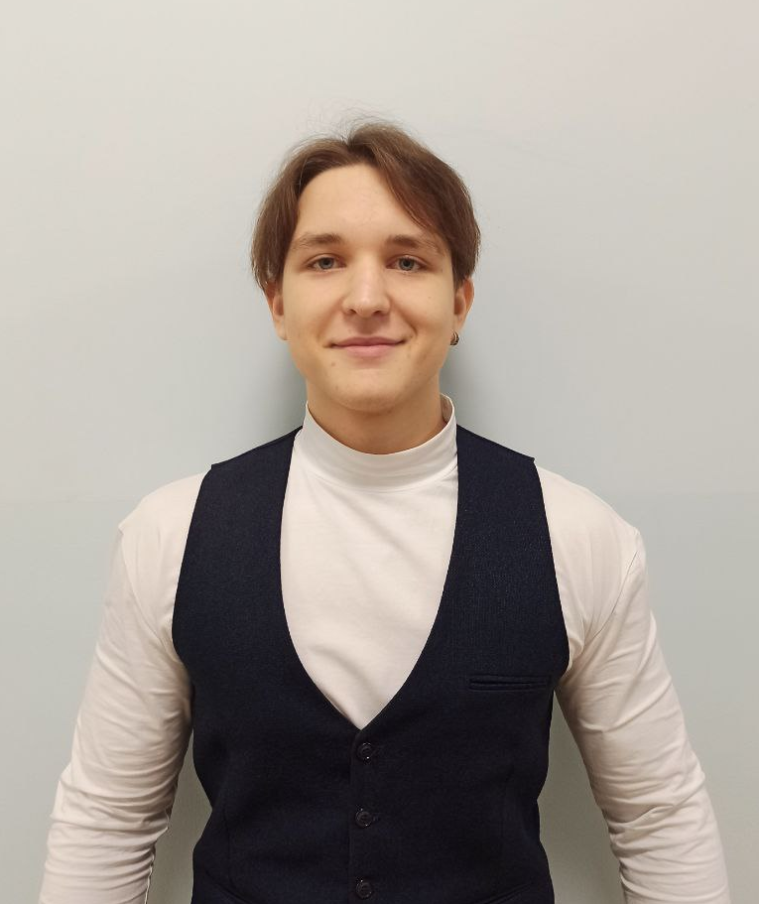
4sPHEEN
НАША КОМАНДА . РАСПРЕДЕЛЕНИЕ ОБЯЗАННОСТЕЙ
Рябов Михаил Анатольевич
Бухгалтер и экономист
Отвечает за четвертый блок задач. Ответственный за экономику и расчёт выгоды для нахождения оптимального решения, а также нахождения важных факторов, на основе психологии людей, для анализа их влияния на потребление

Slide 9
ПОСЛЕДОВАТЕЛЬНОСТЬ ВЫПОЛНЕНИЯ ПРОЕКТА
4sPHEEN
Изучение факторов влияющих, на потребление электроэнергии
Поиск датасета, дополнение его данными и его нормализация
Изучение методов машинного обучения и анализа данных

Slide 10



4sPHEEN
ПРОЕКТНОЕ РЕШЕНИЕ
2
Модель способна строить почасовой прогноз на срок до 10 дней, учитывая определенные факторы. Такие как:
Погодные условия:
Температура воздуха
Осадки
Дата:
Время года
Праздники
День недели
Время суток
Notes:
Описывается замысел и ключевая идея проектного решения
Описываются наиболее значимые функциональные характеристики проектного решения

Slide 11
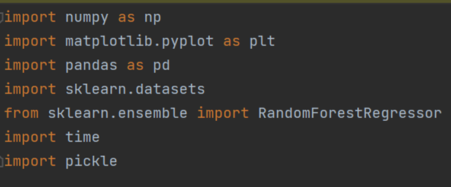
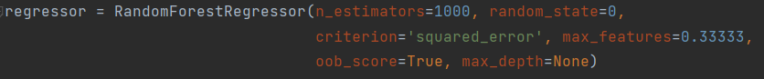
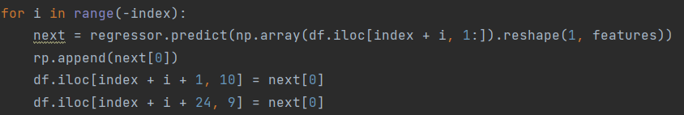
4sPHEEN
ПРОЕКТНОЕ РЕШЕНИЕ
Основной составляющей проектного решения является алгоритм предсказания временных рядов «Random Forest», что обеспечивает высокую точность.

Slide 12
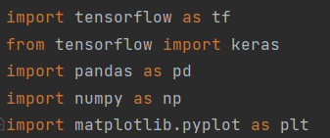
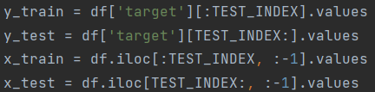
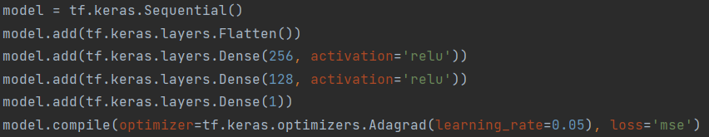
4sPHEEN
ПРОЕКТНОЕ РЕШЕНИЕ
Также для прогнозирования потребления электроэнергии нами была использована нейронная сеть, реализованная с помощью библиотеки Keras.

Slide 13






АРХИТЕКТУРА ПРОЕКТНОГО РЕШЕНИЯ
4sPHEEN
2
Для реализации проекта нам понадобились следующие продукты и технологии:
Notes:
1. Описывается техническое устройство проектного решения
2. Перечисляются используемые технологии
3. Указываются технические параметры решения

Slide 14
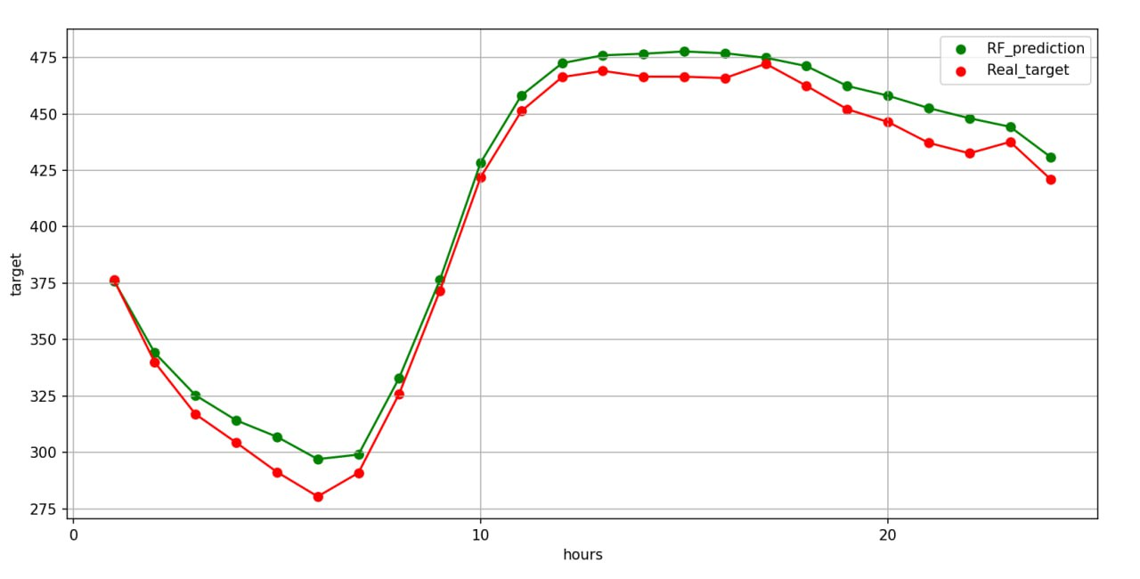
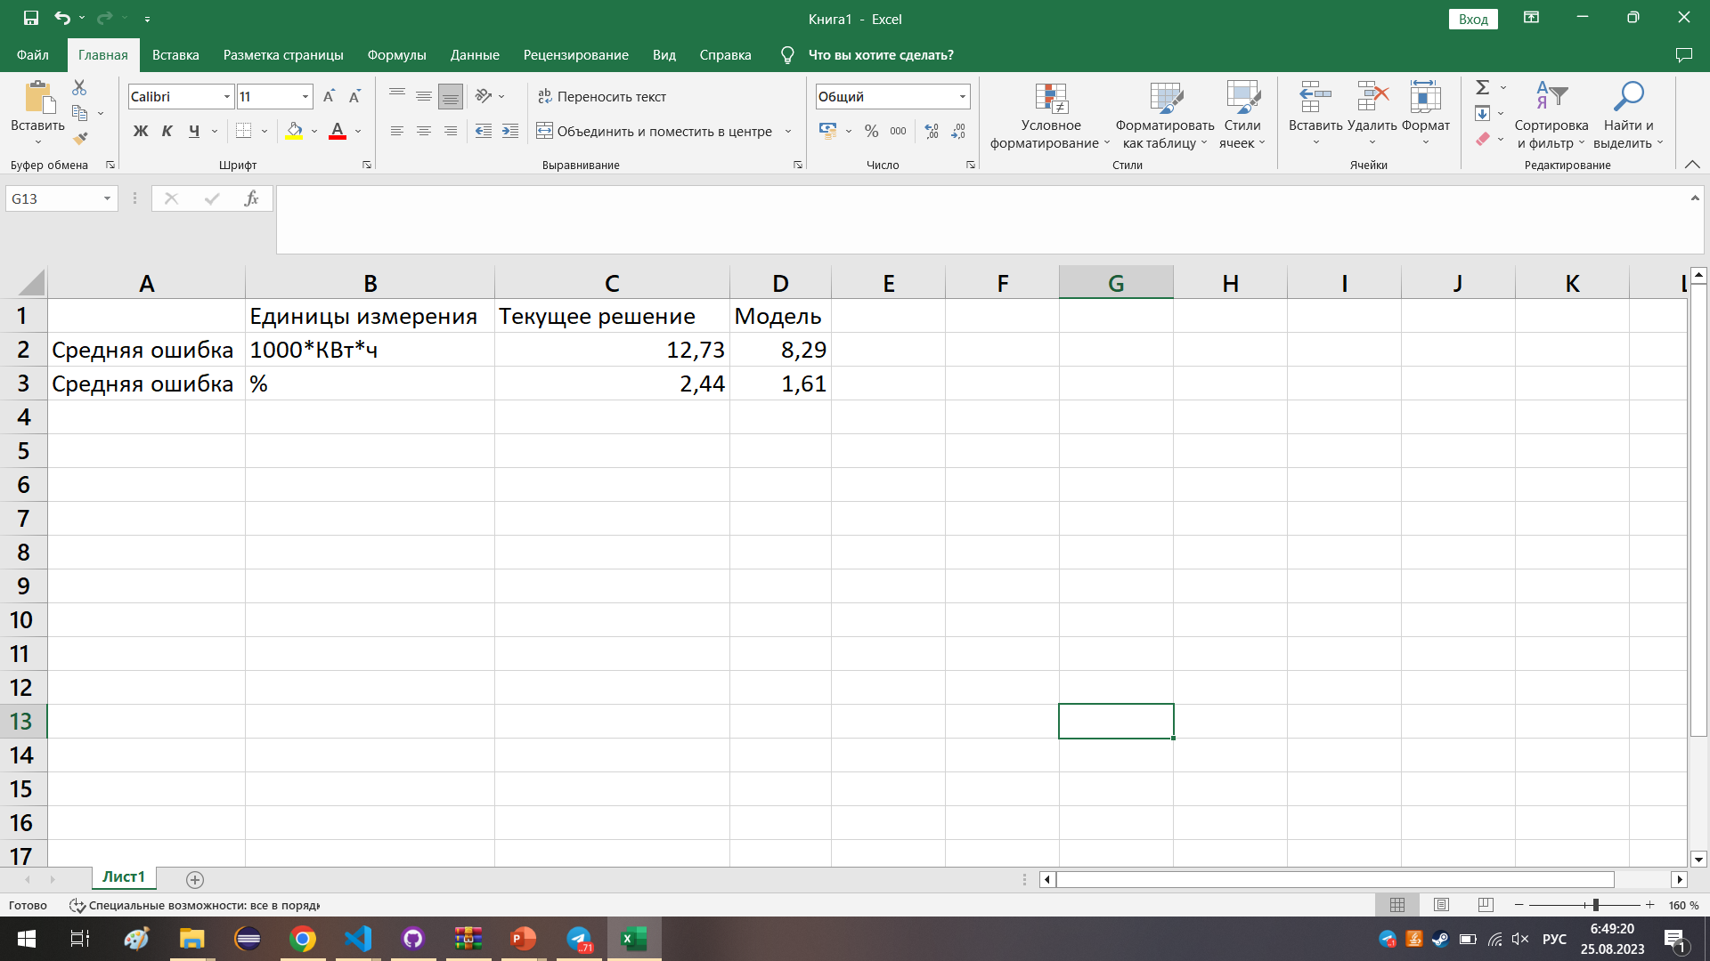
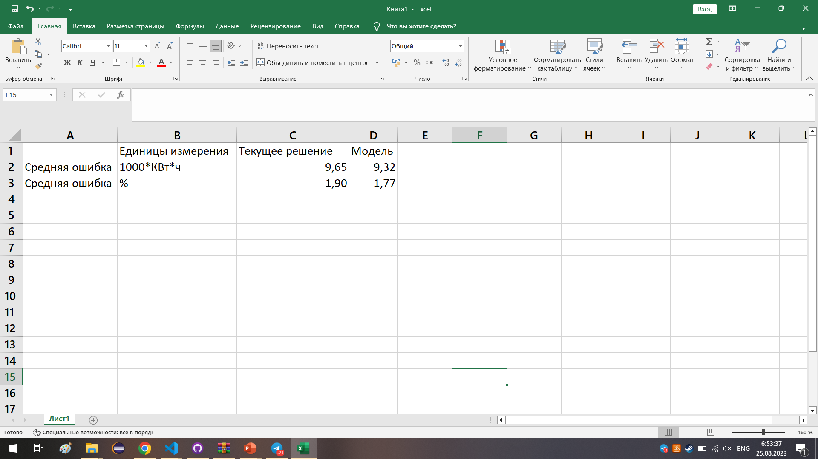
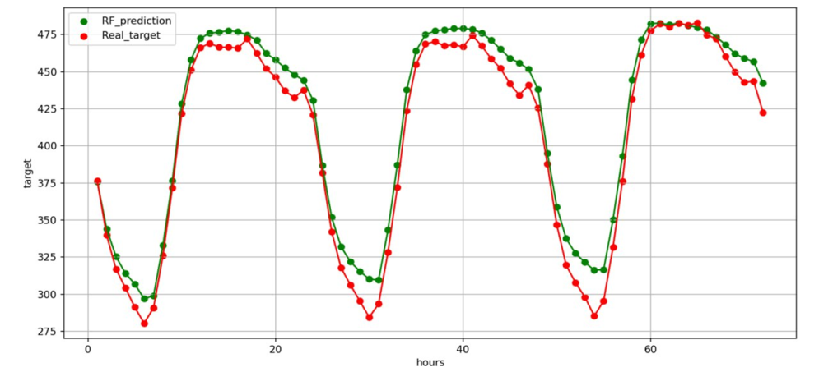
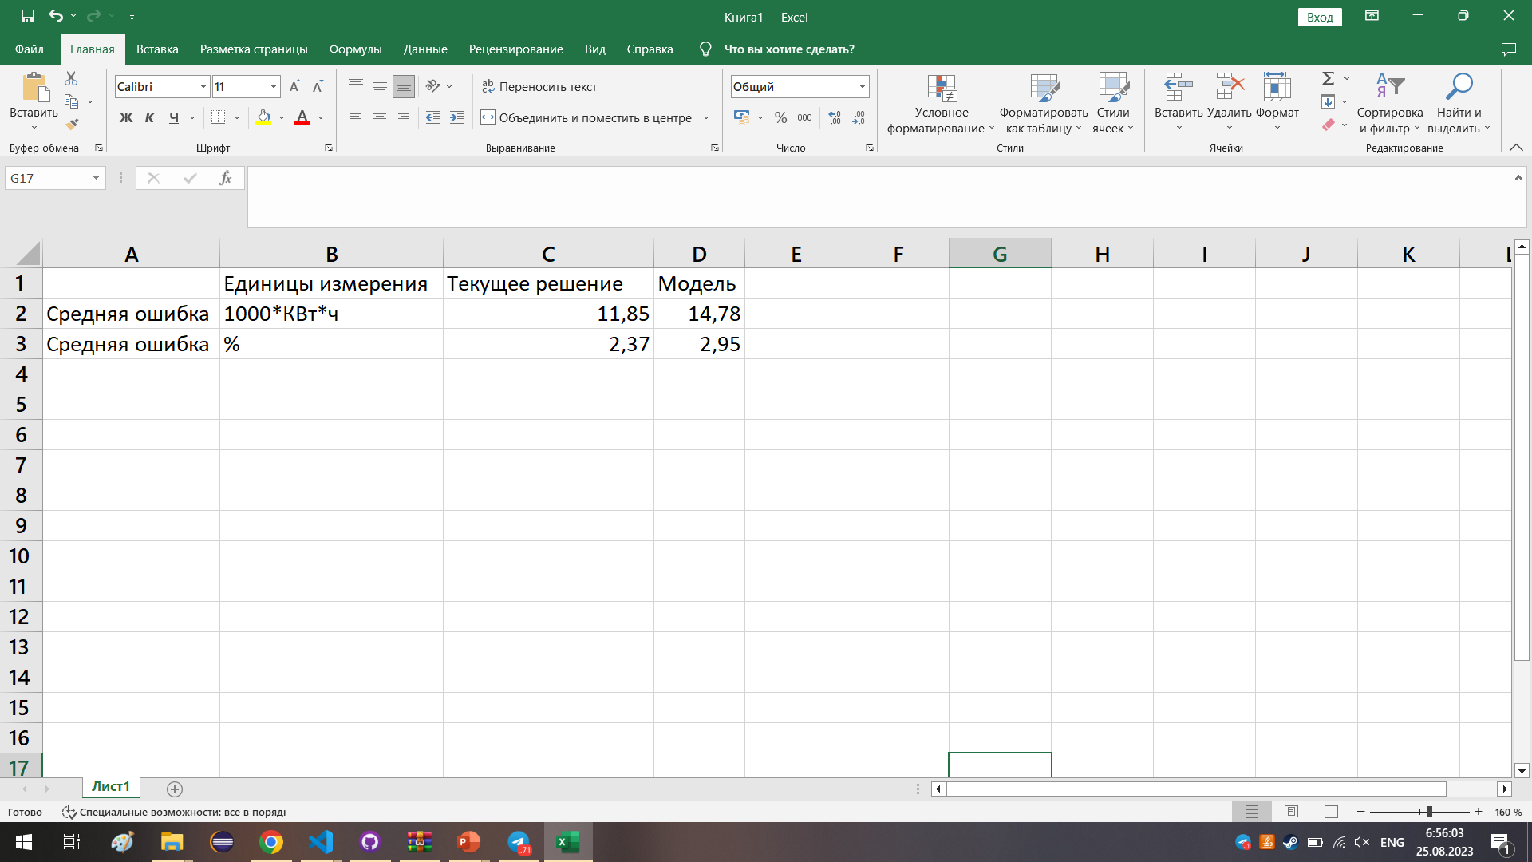
4sPHEEN
ПРОТОТИП ПРОЕКТНОГО РЕШЕНИЯ
2
Таблица ошибки на 1 день
График предсказания на 1 день
Таблица ошибки на 3 дня
Таблица ошибки на 10 дней
График предсказания на 3 дня
Расшифровка графиков:
Реальное потребление
Прогноз «Random Forest»
Notes:
Описывается устройство прототипа
Указываются характеристики прототипа
Описываются функциональные возможности прототипа

Slide 15
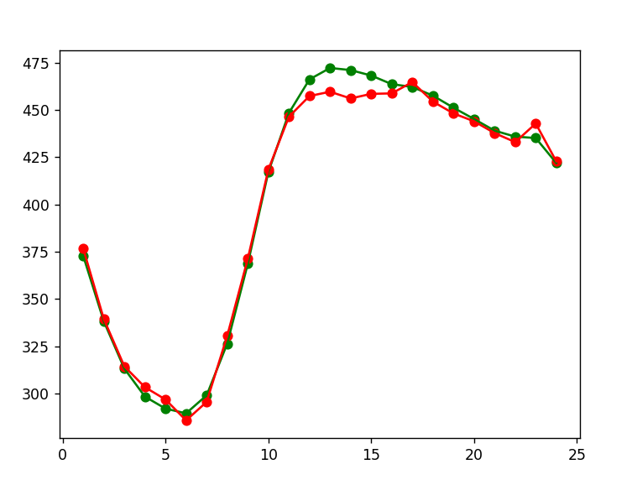
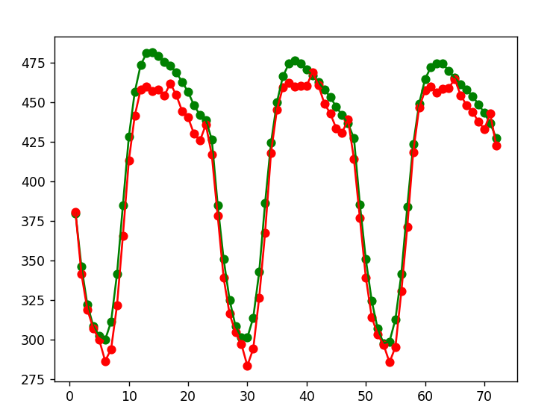
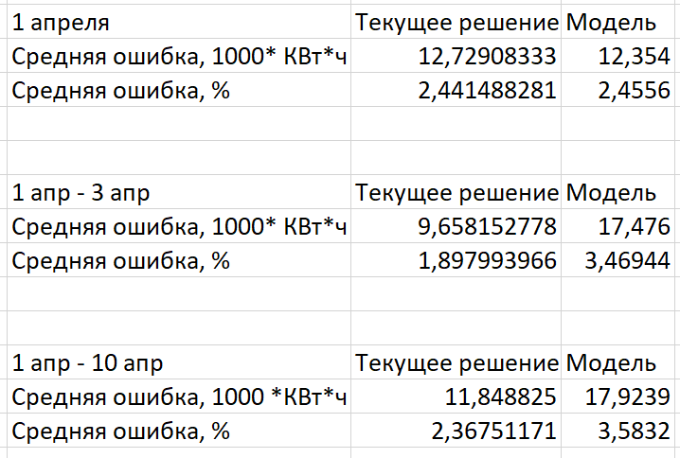
4sPHEEN
ПРОТОТИП ПРОЕКТНОГО РЕШЕНИЯ
График предсказания на 1 день
График предсказания на 3 дня
Расшифровка графика:
Прогноз нейронной сети
Реальное потребление
Таблица ошибки

Slide 16
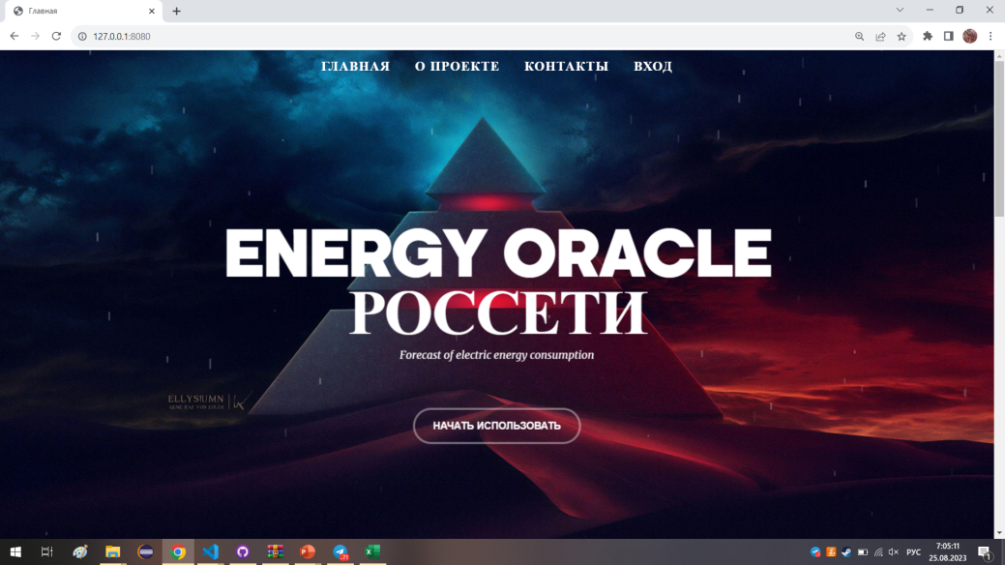
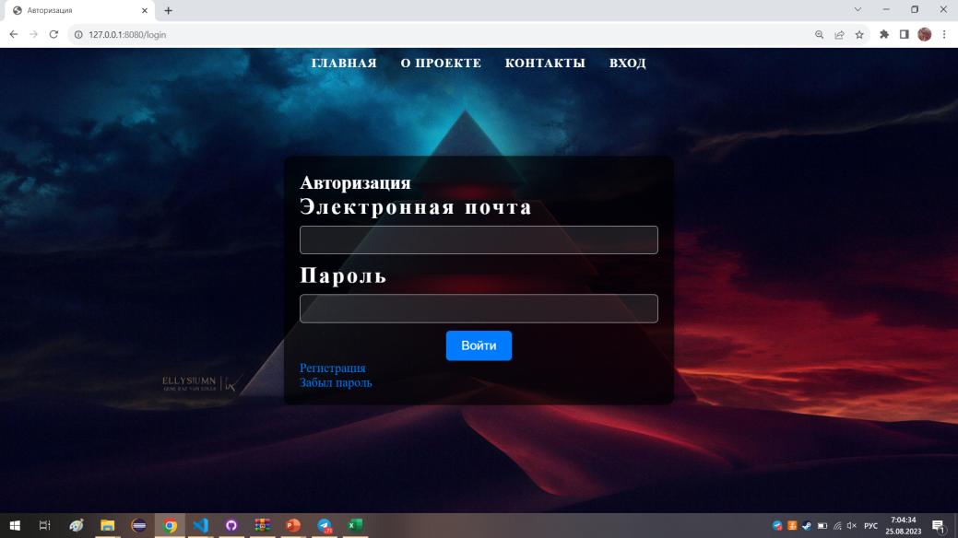
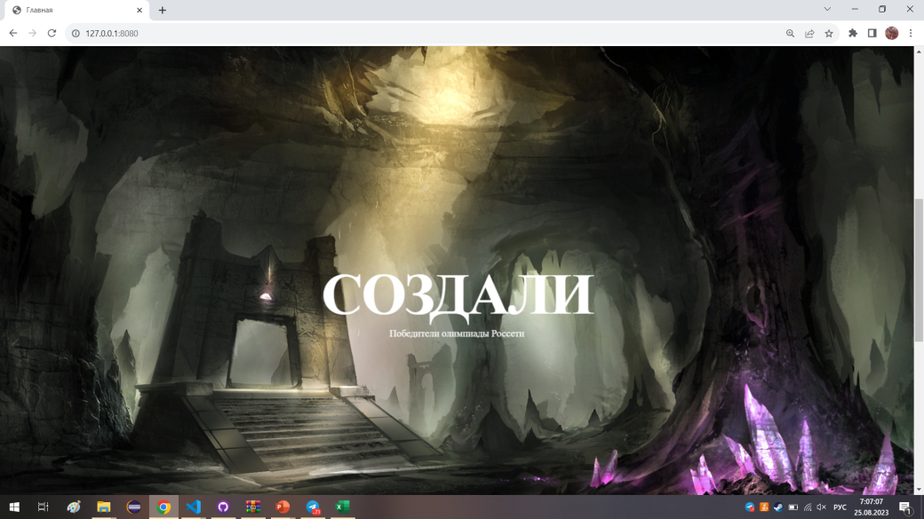
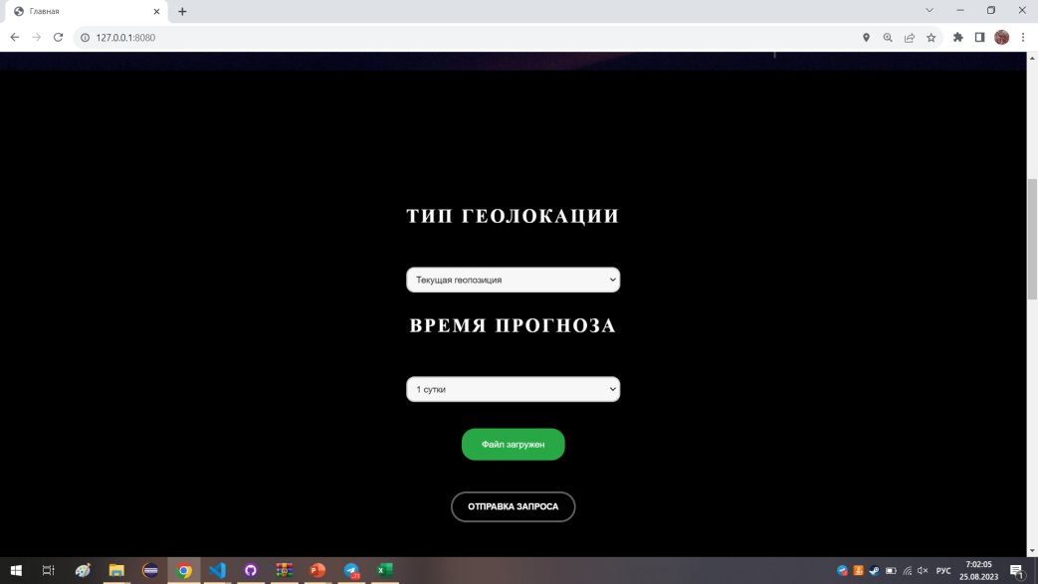
4sPHEEN
ПРОТОТИП ПРОЕКТНОГО РЕШЕНИЯ
2
Notes:
Описывается устройство прототипа
Указываются характеристики прототипа
Описываются функциональные возможности прототипа

Slide 17
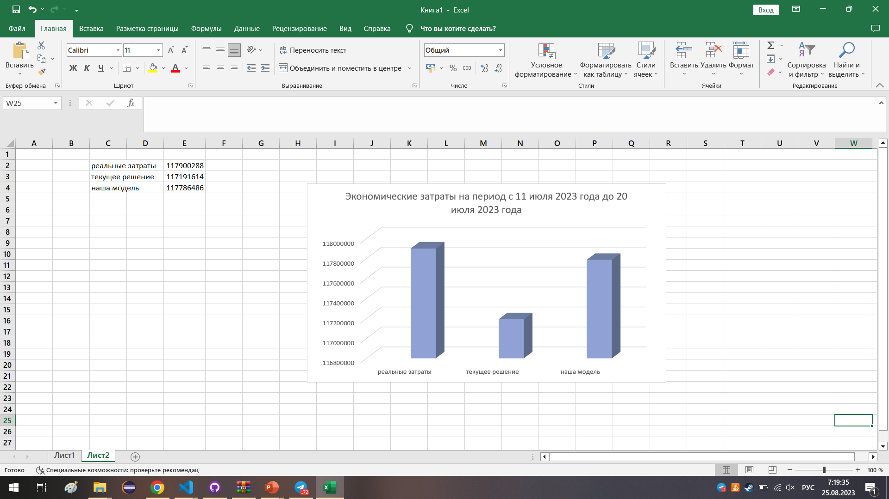
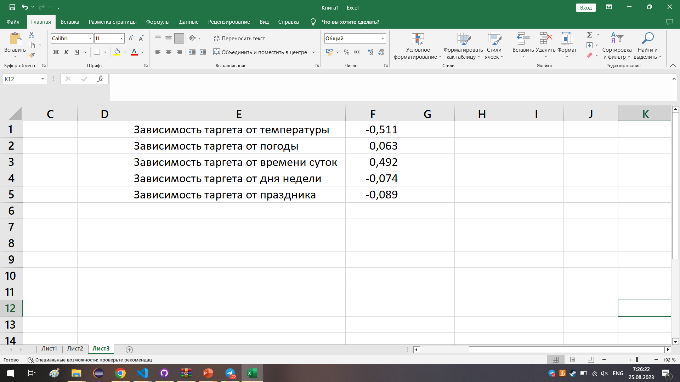
4sPHEEN
ПОЛЕЗНЫЕ ЭФФЕКТЫ ПРОЕКТА
2
Затраты в рублях
Во время периода с 11 июля 2023 года до 20 июля 2023 года наша модель смогла бы помочь Калининградской области сэкономить около 600тыс. рублей.
Коэффициент корреляции
Коэффициент корреляции – это мера, которая вычисляет силу связи между движениями двух переменных. Полученные значения находятся в диапазоне от -1.0 до 1.0.
Notes:
Описываются экономические эффекты реализации проектного решения
Указывается стоимость проектного решения и/или затраты на его реализацию
Приводится экономические обоснование целесообразности реализации проектного решения

Slide 18




4sPHEEN
2
СПАСИБО ЗА ВНИМАНИЕ!

